Slide 1
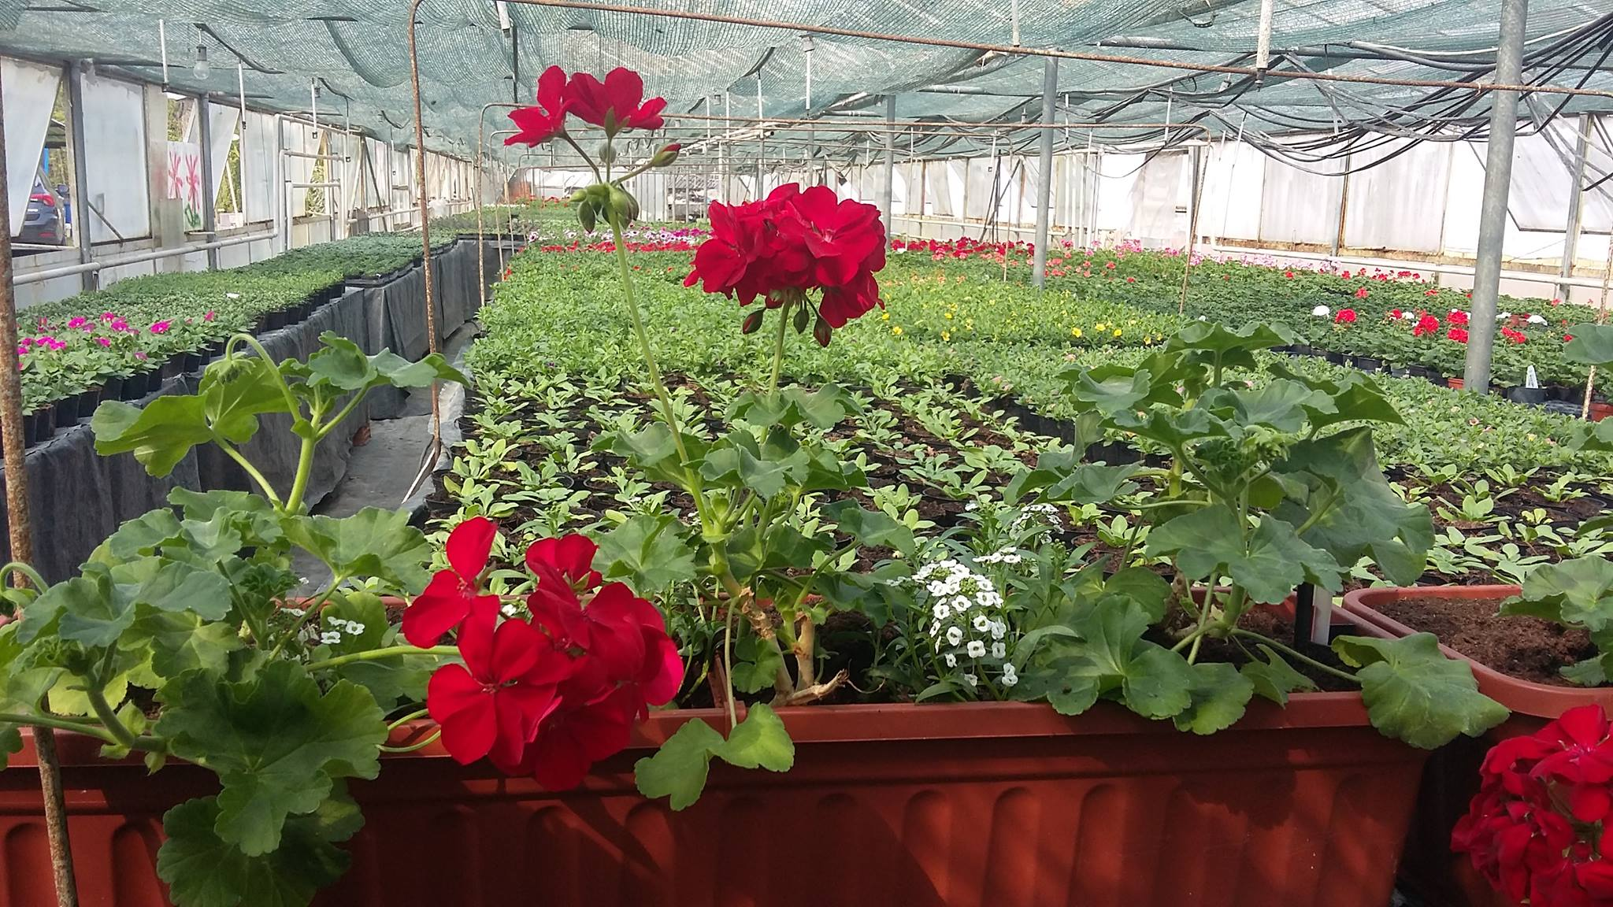
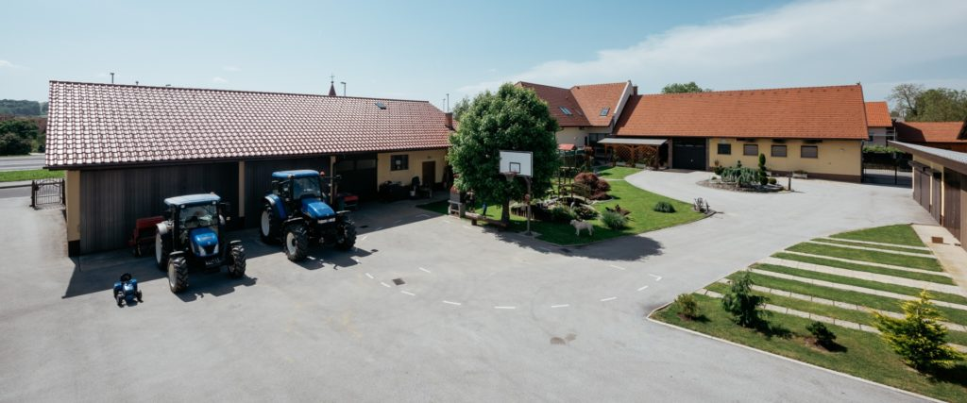
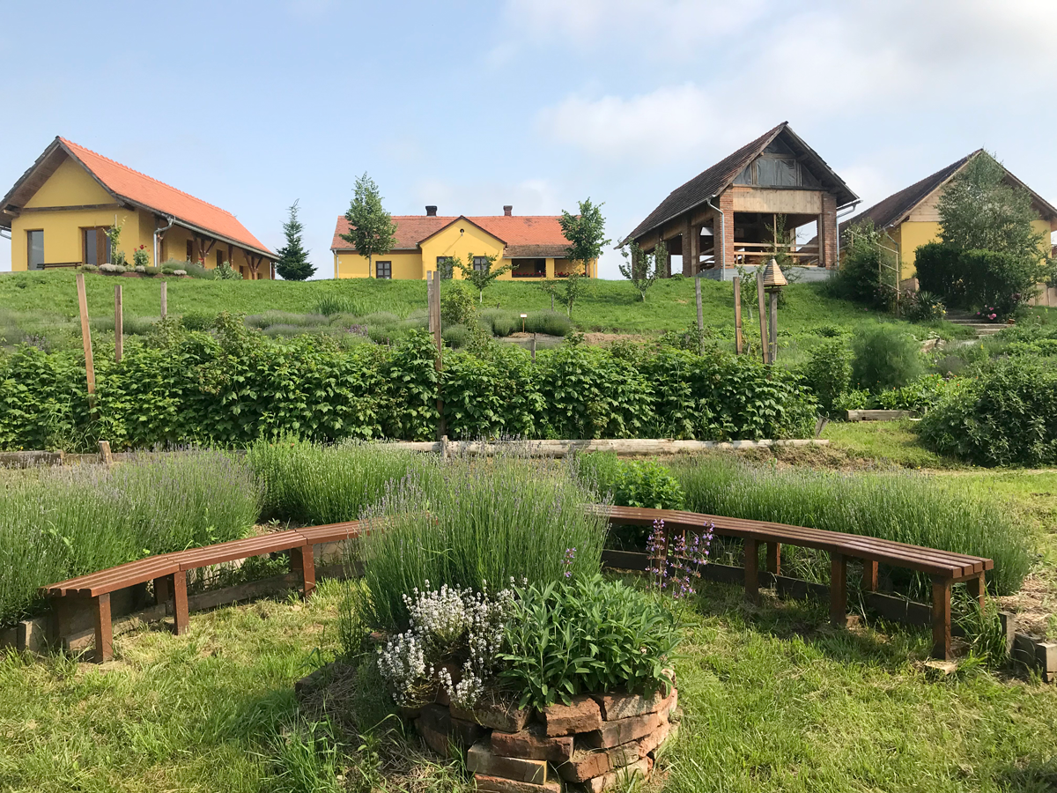
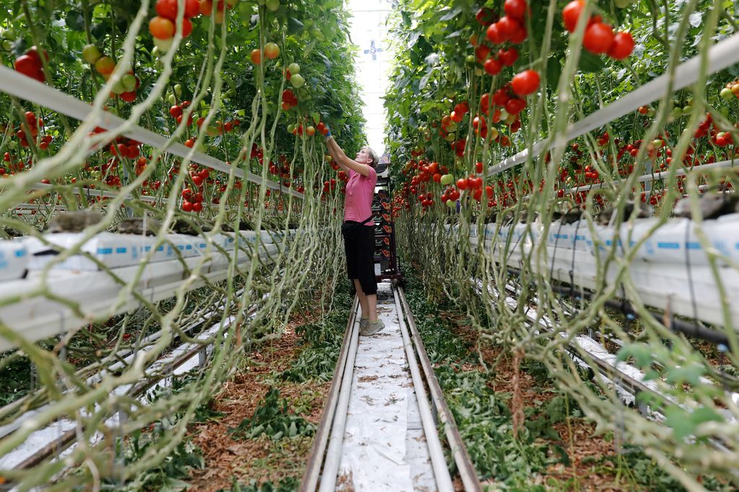
V SODELOVANJU Z NARAVO
OŠ TURNIŠČE

Slide 2
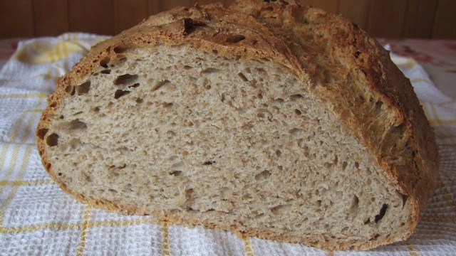
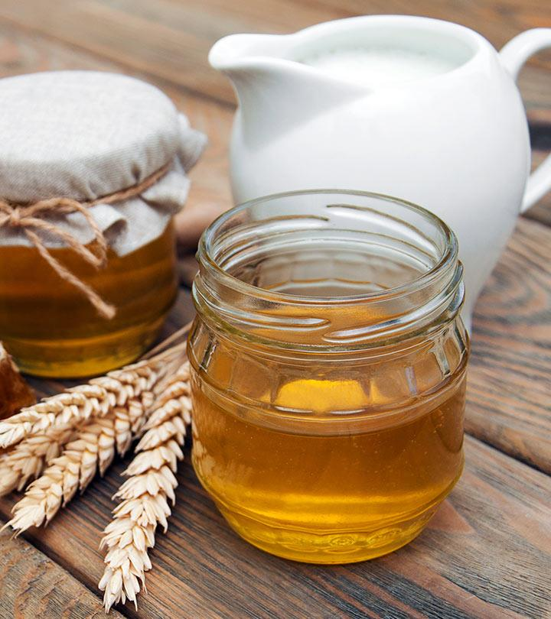
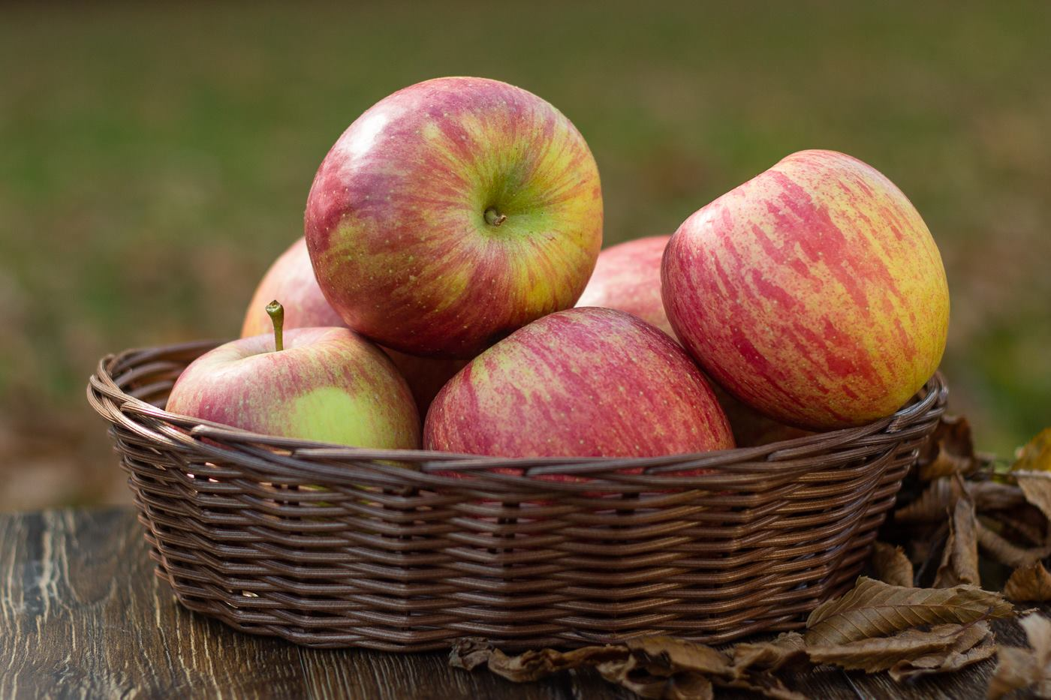
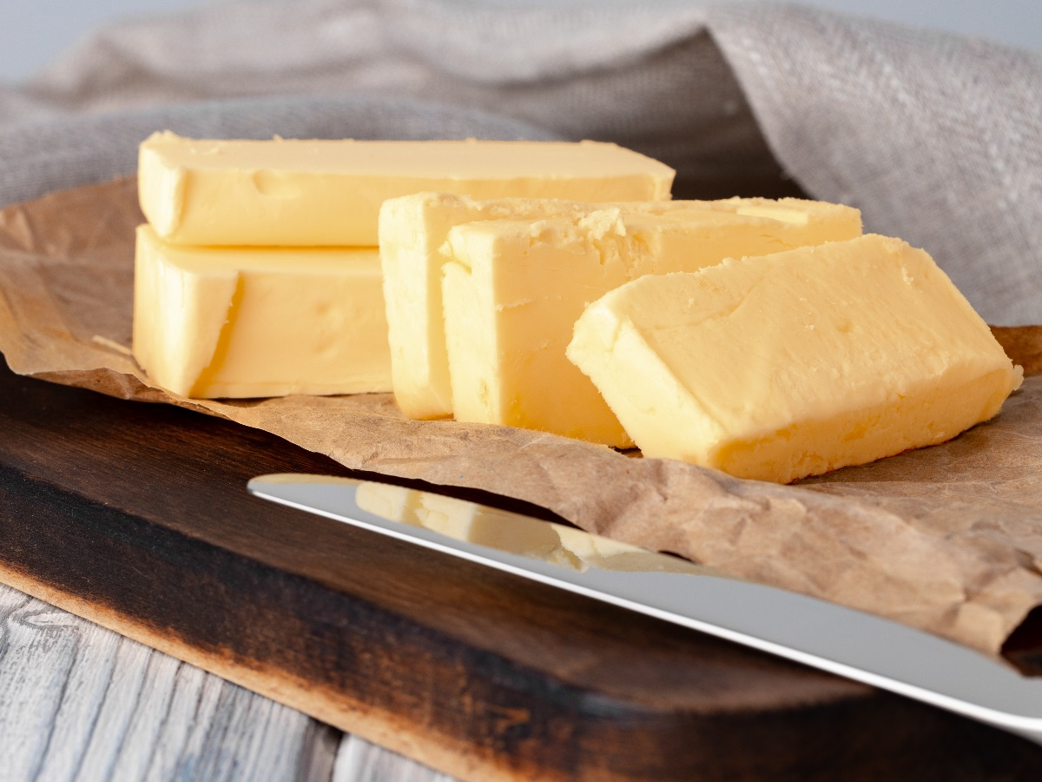
TRADICIONALNI SLOVENSKI ZAJTRK
10. Tradicionalni slovenski zajtrk na OŠ Turnišče
Kronološki pregled
Zajtrk (lokalno pridelane sestavine)
Ogledi – dejavnosti učencev

Slide 3
VRTNARSTVO IN CVETLIČARSTVO
Ogled: Vrtnarstvo in cvetličarstvo Barbara Pintarič, Turnišče
Učenci 3. razreda
Vrtnarstvo in cvetličarstvo Barbara Pintarič: So družinska vrtnarija, ki se ukvarja z vzgojo okrasnega cvetja in zelenjave. Urejajo okolice, grobove, gredice in zasajajo balkonska korita. V lokalni cvetličarni ponujajo razne lončnice, rezano cvetje za vse priložnosti in aranžirajo darila.
Vir: https://www.facebook.com
Vrtnarstvo in cvetličarstvo Barbara Pintarič sp.

Slide 4
EKO – SOCIALNA KMETIJA KORENIKA
Ogled: Eko-socialna kmetija Korenika, Šalovci
Učenci 4. in 5. razreda
Korenika se nahaja v Šalovcih, v samem osrčju Krajinskega parka Goričko. Korenika je, že po nekaj letih delovanja, postala prepoznavna tudi na širšem geografskem prostoru in je, s strani strokovne javnosti, priznan primer dobre prakse na področju socialnega podjetništva, zaposlovanja invalidov in oseb iz drugih ranljivih družbenih skupin ter zaščitnega zaposlovanja.
Na Koreniki so vzpostavili sistem ekološke pridelave in predelave živil, tako na dobrih dvajsetih hektarjih površin pridelajo poljščine, zelišča, sadje in zelenjavo, v naravi pa naberejo sadeže, ki jih predelajo v ekološke izdelke.

Slide 5
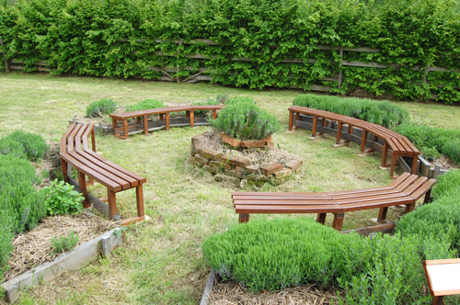
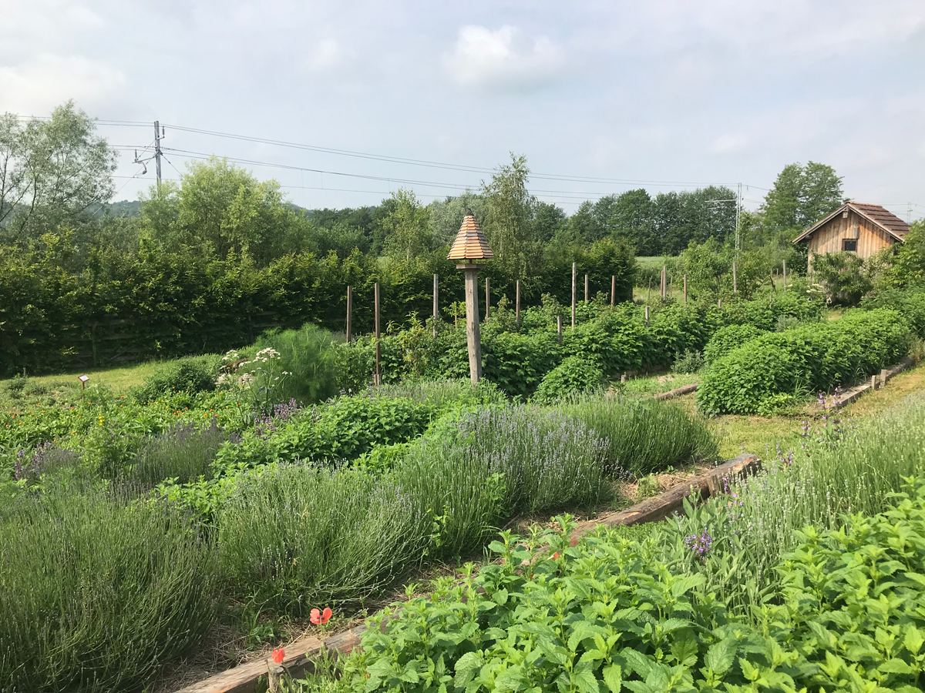
EKO – SOCIALNA KMETIJA KORENIKA
Vir: https://www.korenika.si/o-koreniki

Slide 6
BIO KMETIJA PALDAUF
Ogled: BIO kmetija Paldauf v Vučji vasi
Učenci 6. razreda
Zgodovina Kmetije Paldauf sega daleč v leto 1875, ko so začelI kmetovati s 15 hektarji obdelovalne zemlje, kar je takrat predstavljalo eno izmed večjih kmetij. Še vedno nadaljujejo z dolgoletno tradicijo kmetije.
Tako danes na Ekološki kmetiji živi šestčlanska razširjena družina treh generacij. Obdelujejo 30 hektarjev njivskih površin in so s celotno kmetijo v ekološkem kmetovanju. Za ekološko kmetovanje so se odločili predvsem zato, ker želijo naravi in sebi najboljše, pridelati želijo kar se da zdravo hrano. Njihova želja je, da pridelke, ki jih pridelajo na njivah, tudi predelajo v hrano oz. jih porabijo za živali na kmetiji.

Slide 7
BIO KMETIJA PALDAUF
Na kmetiji imajo prosto rejo prašičev slovenske avtohtone pasme in kokoši nesnice.
Leta 2020 so prejeli certifikat BIO in naziv Ekološka kmetija Paldauf.
Ponudba:
mletje žit z mlinom na kamen,
hladno stiskanje semen z stiskalnico,
luščenje pire in sončnic, čiščenje semen, strojne usluge.
Vir: https://beeko.si/o-nas/

Slide 8
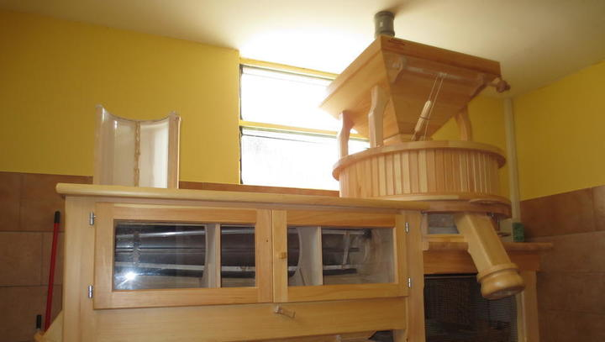
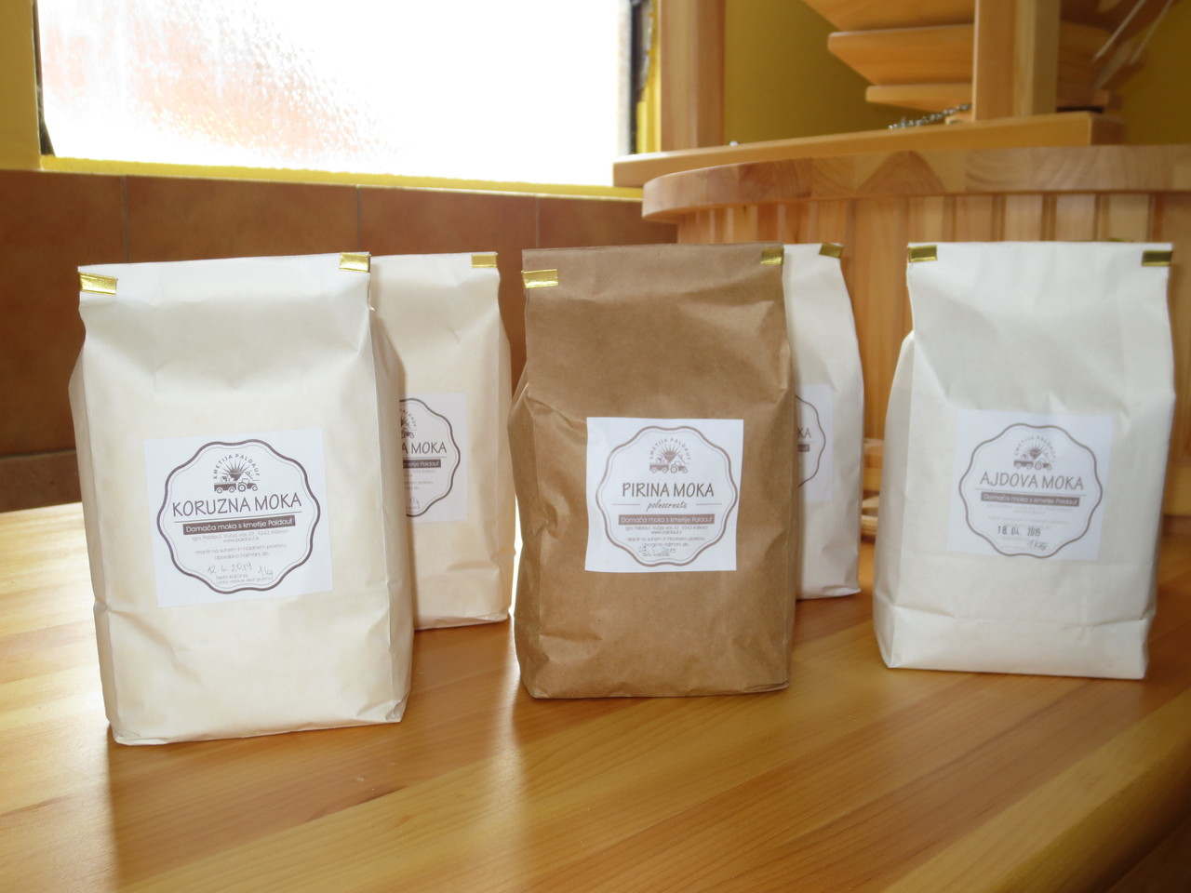
BIO KMETIJA PALDAUF
Ekološke moke, olja in mesnine so tržna niša kmetije Paldauf iz Prlekije
Vir: https://agrobiznis.finance.si/

Slide 9
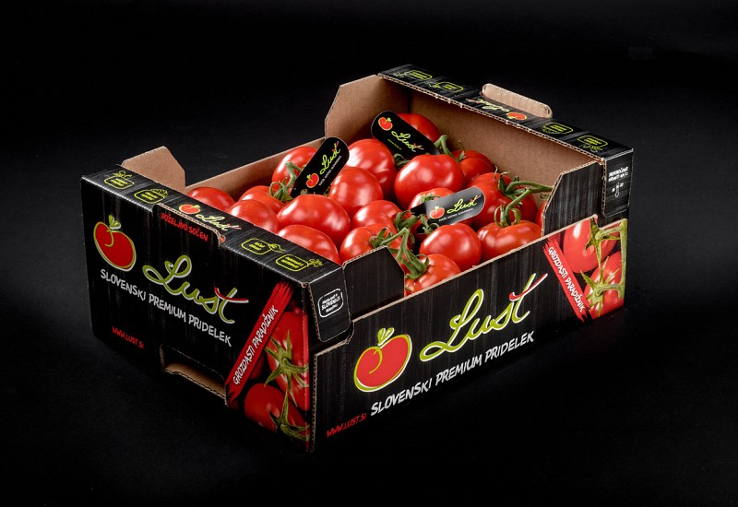
PARADAJZ LUŠT
Ogled: Paradajz Lušt, Renkovci
Učenci 7. razreda
Okusni, sveži, sočni in rdeči paradižniki LUŠT. Obsijani s toplim prekmurskim soncem in v hladnejših delih leta pridelani s pomočjo obnovljivega geotermalnega vira energije.
Rastlinjak podjetja Paradajz d.o.o. obsega 90.000 m² (9 ha) s steklom pokritih površin v Prekmurski vasici Renkovci. K rastlinjaku pripadajo še lagune za zbiranje deževnice ter 1.483 m globoka vrtina za črpanje geotermalne vode.
Vir: https://www.lust.si/

Slide 10
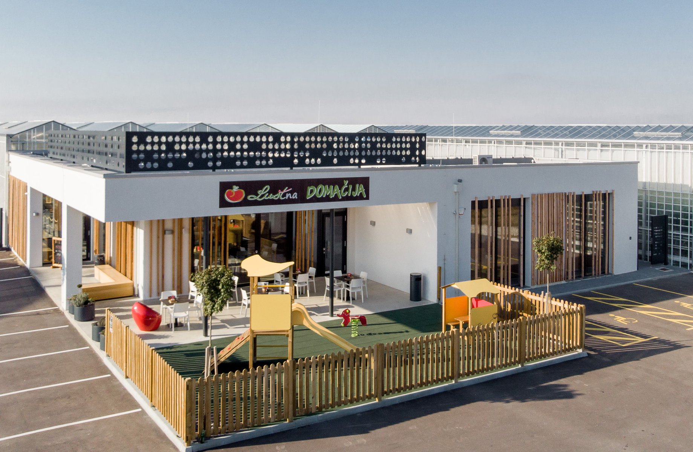
PARADAJZ LUŠT
Pridelava poteka na integriran način. Ta je naravi prijaznejši način pridelave. Tako z uporabo naravnih virov in mehanizmov, ki zmanjšujejo negativne vplive kmetovanja na okolje in zdravje ljudi, pridelujejo okusen in svež paradižnik LUŠT.
Vir: https://www.lust.si/poletna-okolju-prijazna-pridelava
Vir: https://www.facebook.com/lušt

Slide 11
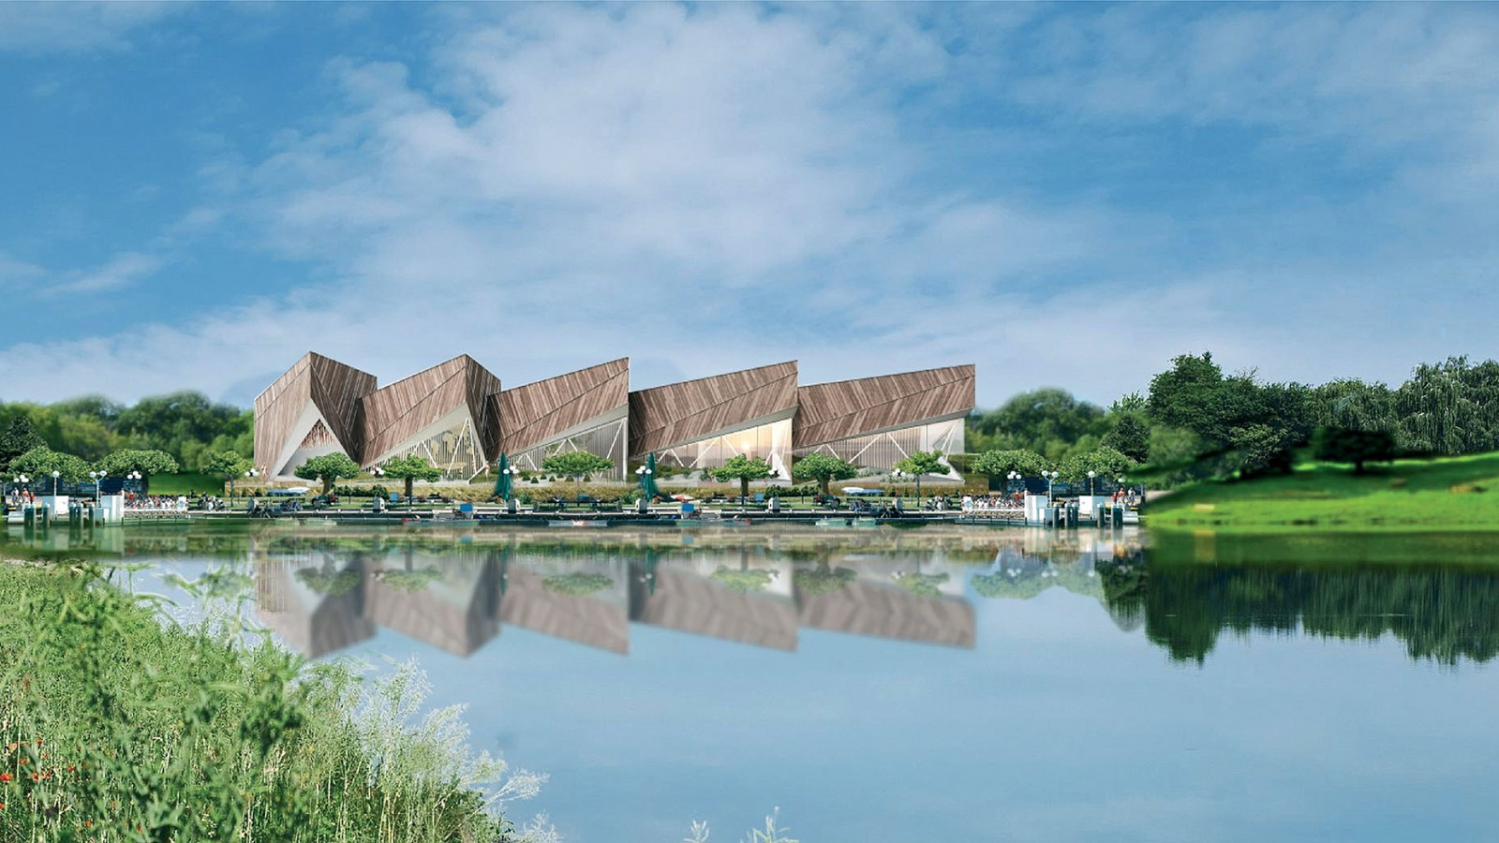
EXPANO
Ogled: Expano, Murska Sobota
Učenci 9. razreda
Spoznaj Expano:Vstopite v izjemno arhitekturno stvaritev, v kateri je na domiseln in inovativen način predstavljeno Pomurje v malem. Pridite po aktivna doživetja in nas zapustite z željo po še več vsebine, ki je na voljo takoj za vogalom ali na številnih drugih mestih v Pomurju.

Slide 12
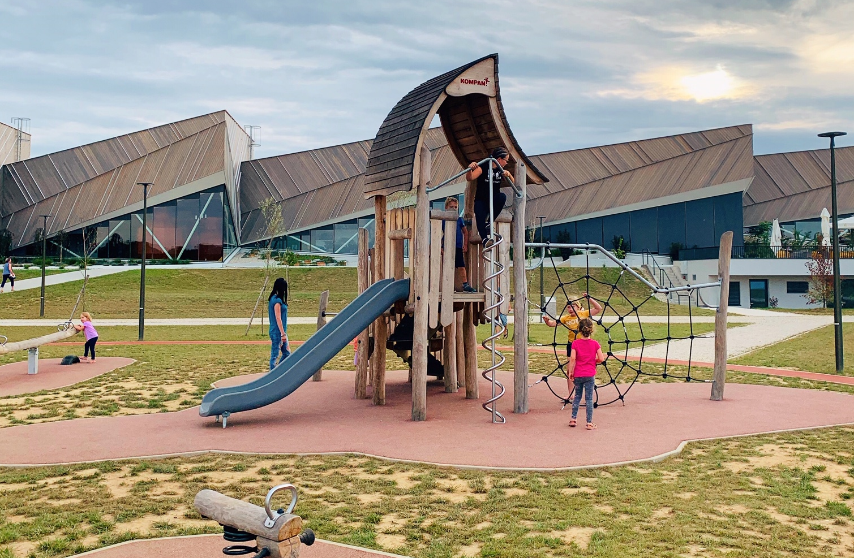
EXPANO
Razstava: Odpiramo vam vrata v Pomurje! Z inovativno in tehnološko izjemno izkušnjo doživetja sveta ob Muri vam predstavljamo naše bistvo – naše tradicije, našo naravo, našo sedanjost in naše sanje.

Slide 13
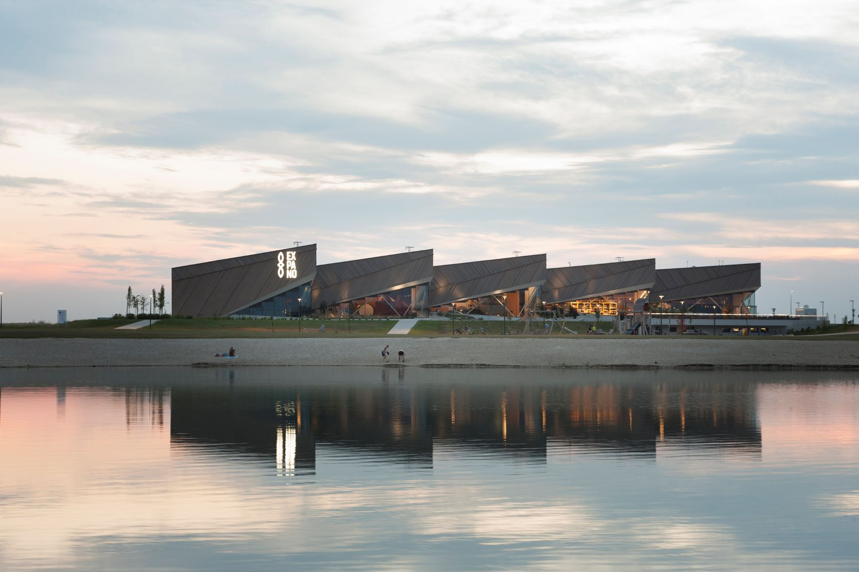
EXPANO
Razišči jezero: Raziskovanje se vedno začne na površini. Če boste na površini Soboškega jezera tudi ostali ali pa si boste raje zmočili noge in še kaj, se odločite sami. Pridite kmalu in se vedno znova vračajte!
Vir: https://www.expano.si/dozivi-expano/spoznaj-expano

Slide 14
SODELUJOČI
Mentorji: Ivanka ADLEŠIČ LEBAR
Brigita ŽERDIN
Učenci: 265 učencev od 1. – 9. razreda

